Slide 1
Проект
«За все тебя благодарю..»
День рождения детского сада
Воспитатели: Рахманова Ю. С.
Внукова Е. В.
Бердск 2016г.

Slide 2
Тип проекта: творчески-игровой, информационно –познавательный.
Вид проекта: групповой
Длительность: краткосрочный
Состав участников: дети, воспитатели, родители.

Slide 3
Актуальность
Детский сад является маленькой родиной для ребенка. Это место, где дошкольник проводит большую часть времени. И нашей задачей является формирование представления о детском саде как о маленькой родине, о необходимости любить и беречь ее, знать ее историю и соблюдать традиции. В феврале 2016 года нашему детскому саду исполняется 30 лет! И в преддверии юбилея особенно актуальным станет реализация проекта "С Днем Рожденья детский сад! "

Slide 4
Цель:
Сформировать и систематизировать представления детей о детском саде, его истории. Укреплять связи ДОУ с семьями воспитанников.

Slide 5
Задачи для детей
• Воспитывать у детей любовь к своему детскому саду.
• Привлечь внимание детей к истории детского сада, развивать их познавательную активность.
• Учить бережно относиться к традициям детского сада
• Заинтересовать и привлечь родителей к активному участию в реализации проекта.

Slide 6
План работы
1 этап подготовительный
-Обоснование актуальности темы, мотивация ее выбора.
-Определение цели и задач проекта.
-Подбор информации о детском саде.
-Обсуждение с родителями воспитанников вопросов, связанных с проведением проекта.
-Разработка конспектов занятий и бесед с детьми.
-Акция: «Поздравь детский сад» (стихи, частушки, пожелания, шуточные тосты»

Slide 7
2 этап практический
Беседа «Мой детский сад» "Кто работает в детском саду? «
Встреча с выпускницей детского сада.
Экскурсии по детскому саду
Чтение с детьми стихов и рассказов.
Занятие "В нашем садике родном дружно, весело живем";
Рассматривание сюжетных картинок (труд людей разных профессий) .
Д/и "Кто что делает? "; с/р игра "Детский сад";
Изготовление праздничной гирлянды для украшения раздевалки группы (аппликация) ;

Slide 8
3 этап заключительный
Ожидаемые результаты проекта:
Воспитывать у детей любовь к детскому саду, желание его посещать, чутко внимательно относиться к сверстникам, сотрудникам детского сада, родителям.
Беречь традиции детского сада, радовать его добрыми делами. Развивать у родителей чувство взаимопомощи и быть единомышленниками

Slide 9
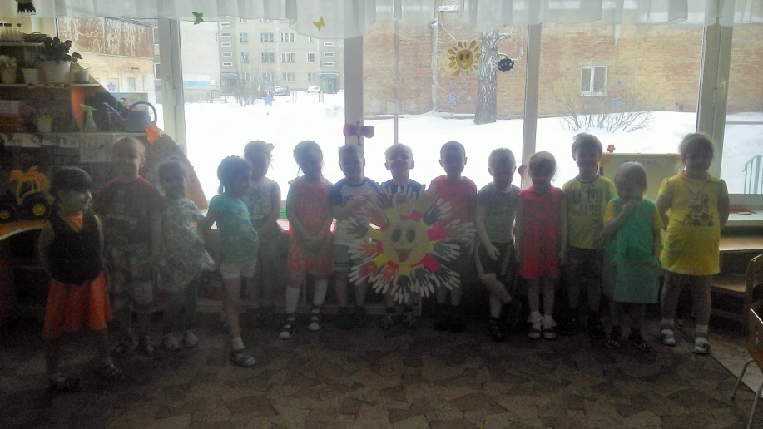
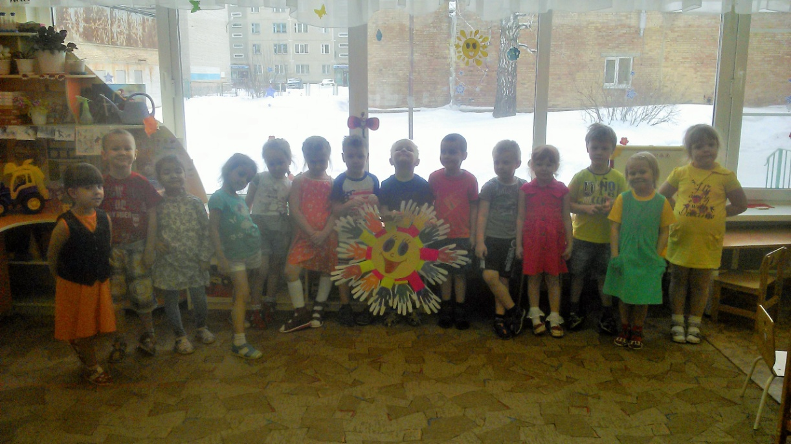
Акция: «Поздравь детский сад» (стихи, частушки, пожелания, шуточные тосты»

Slide 10
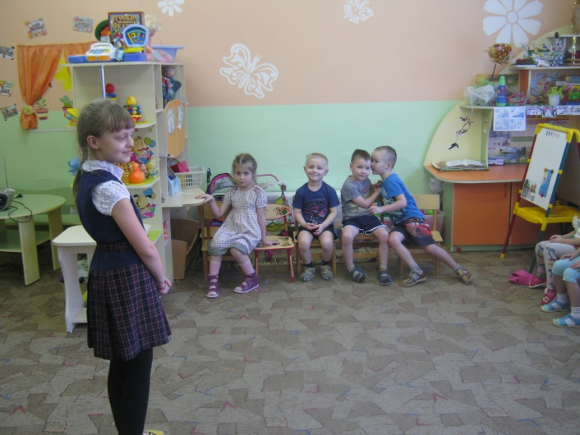
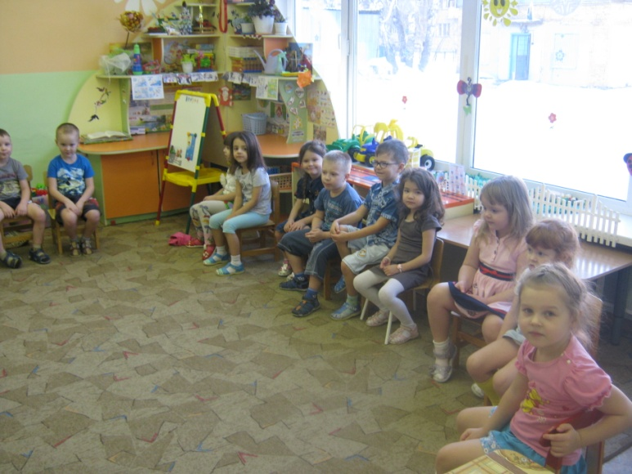
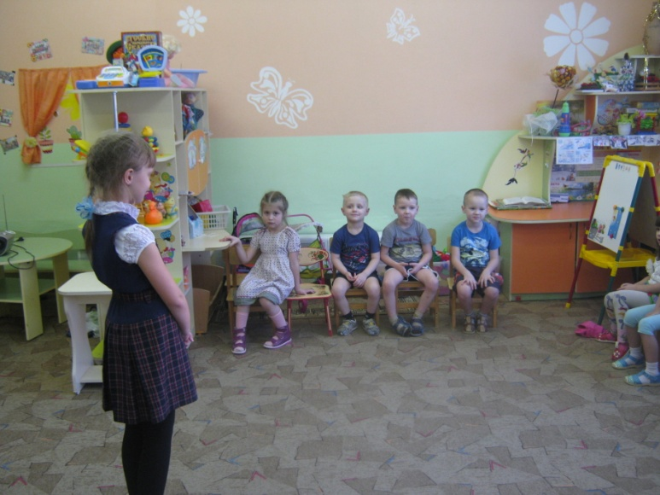
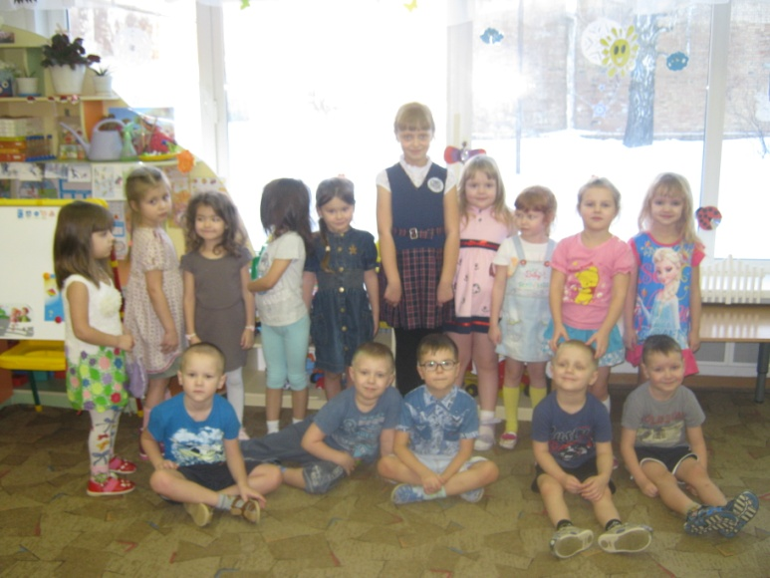
Встреча с выпускницей детского сада.

Slide 11
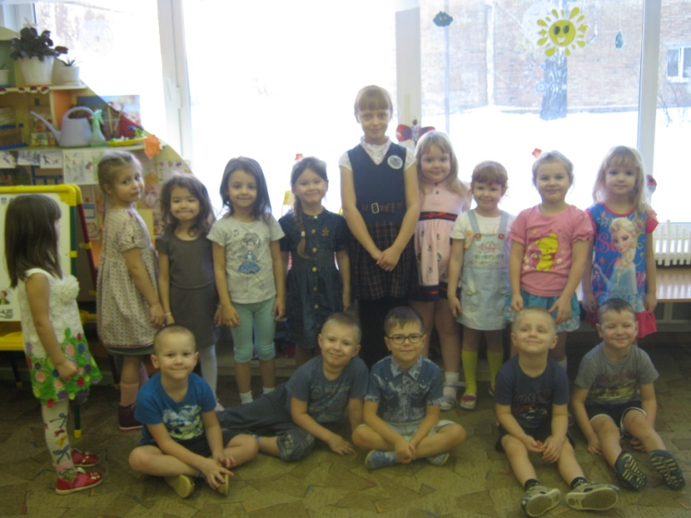
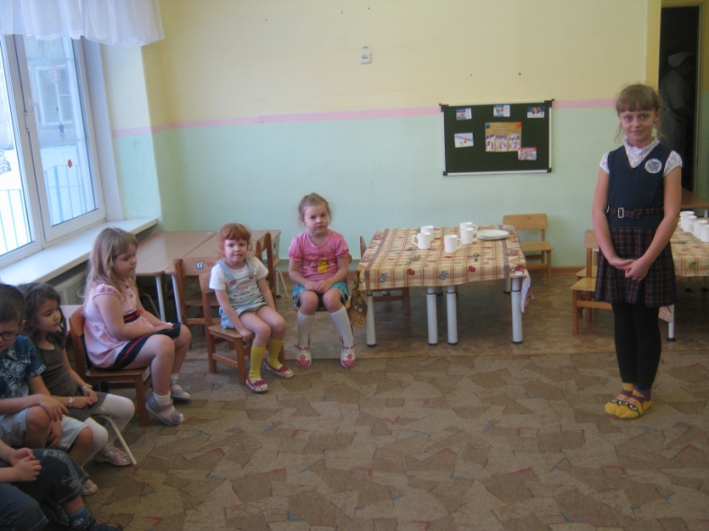
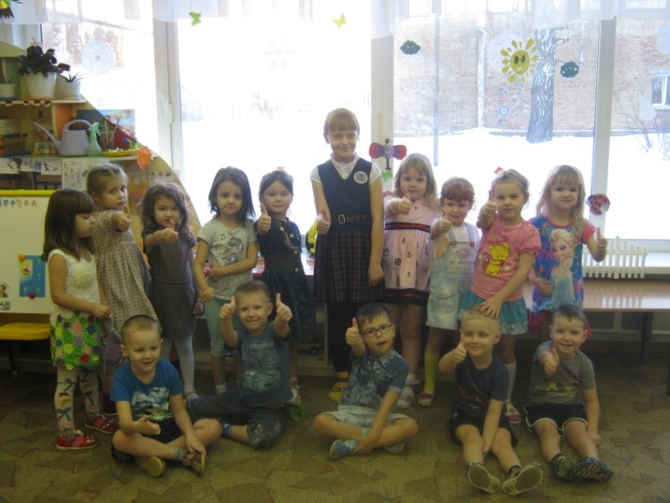

Slide 12
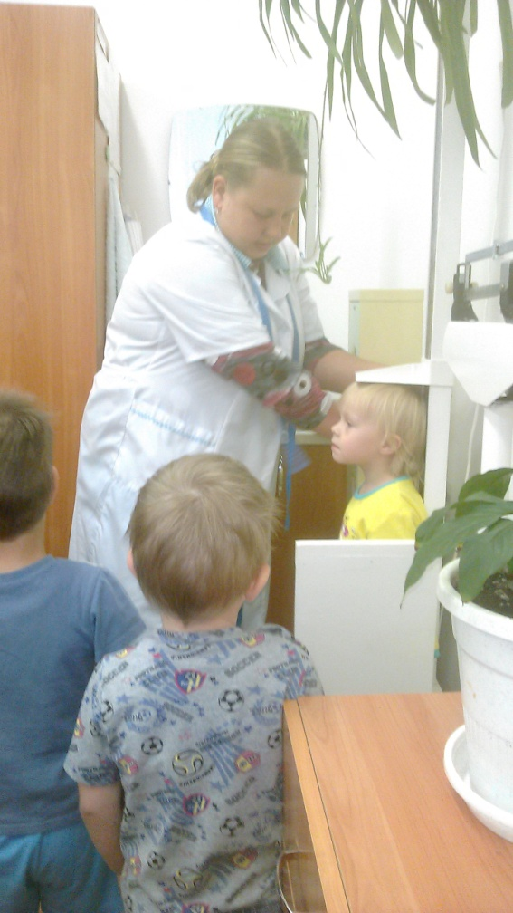
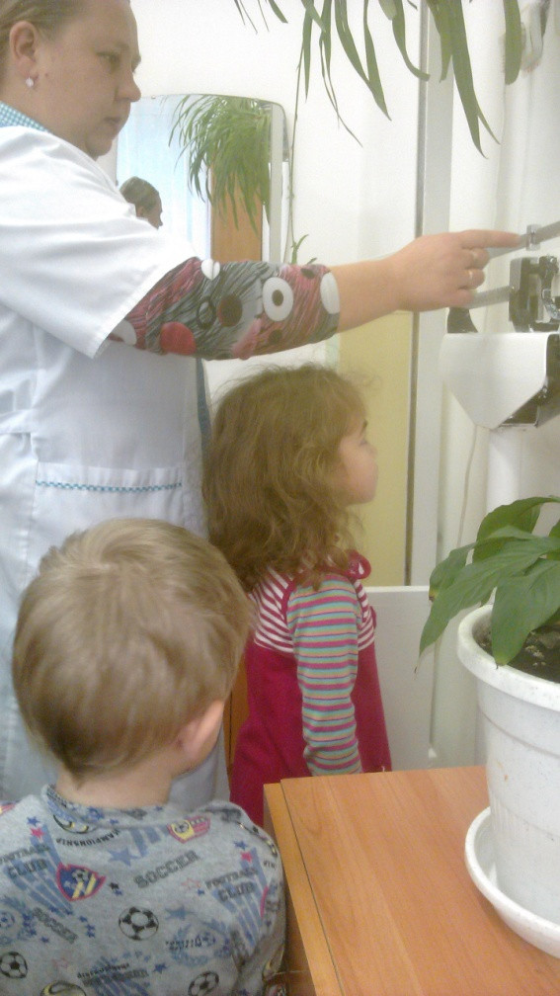
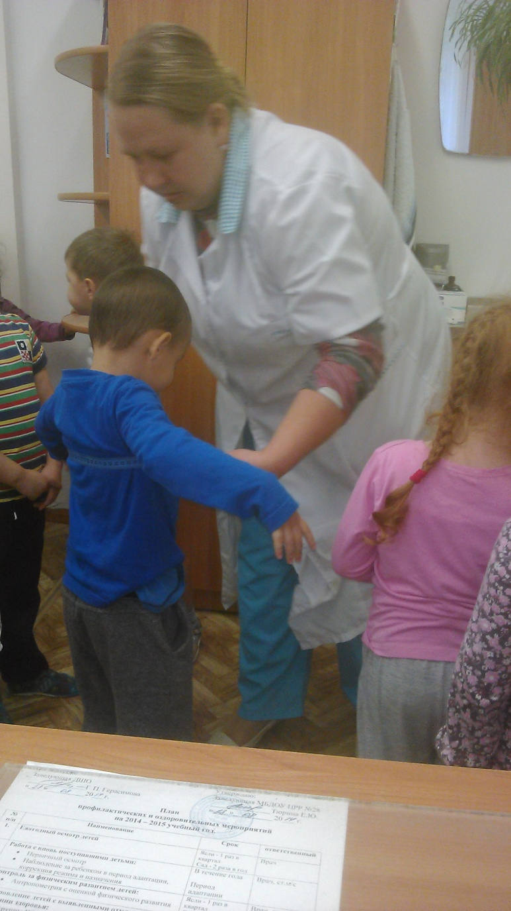
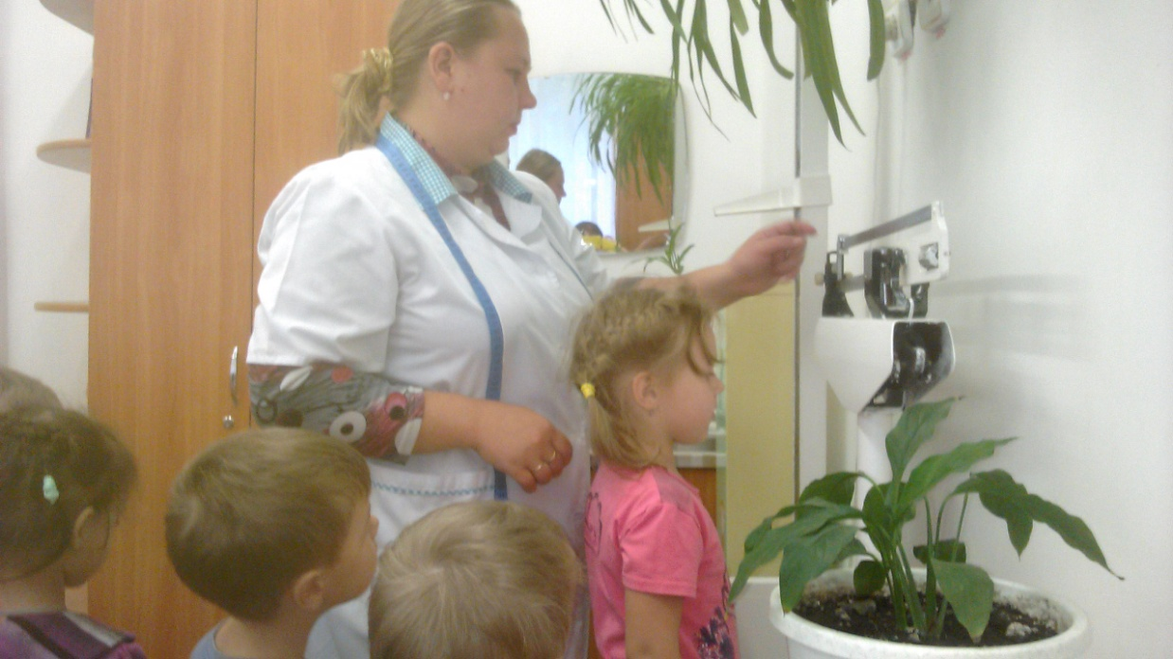
Экскурсии по детскому саду

Slide 13
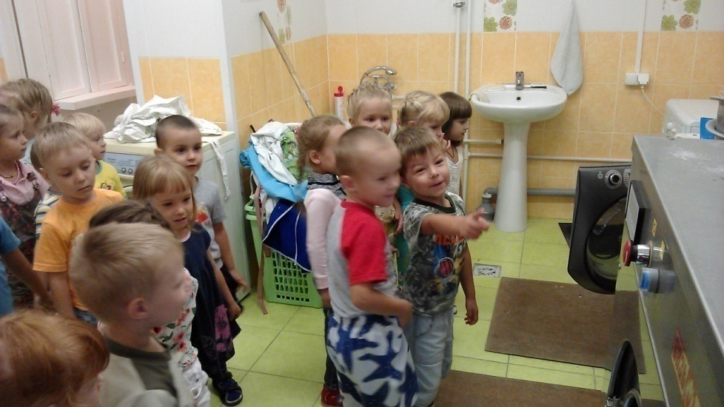
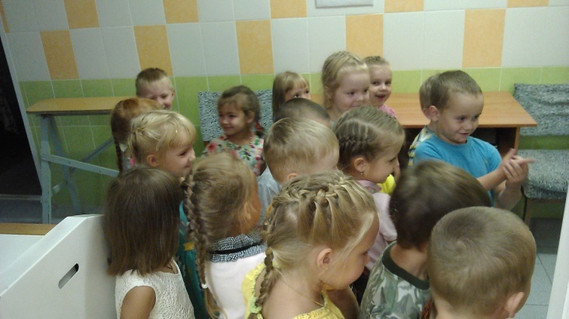
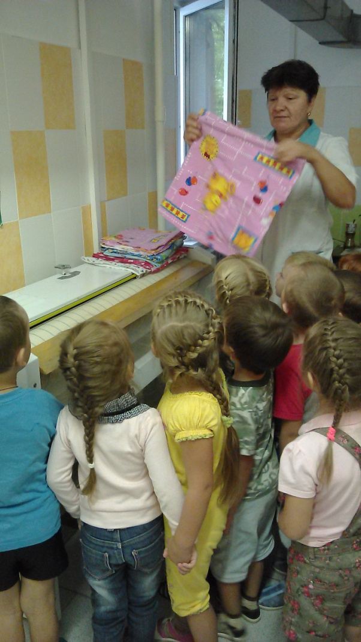
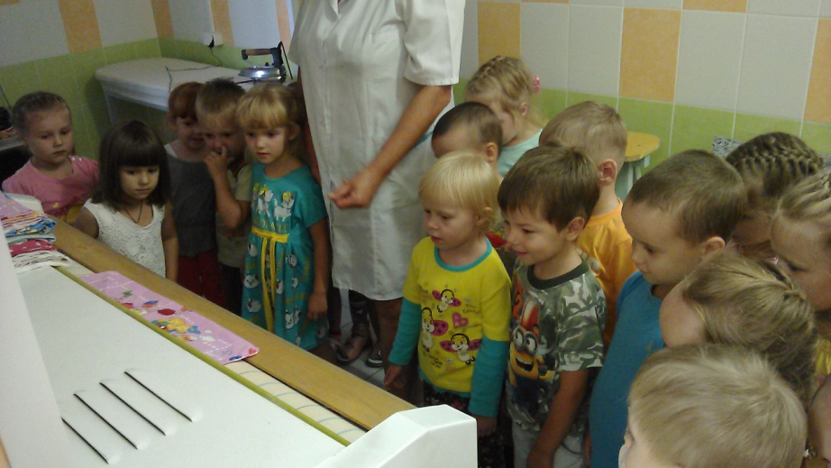
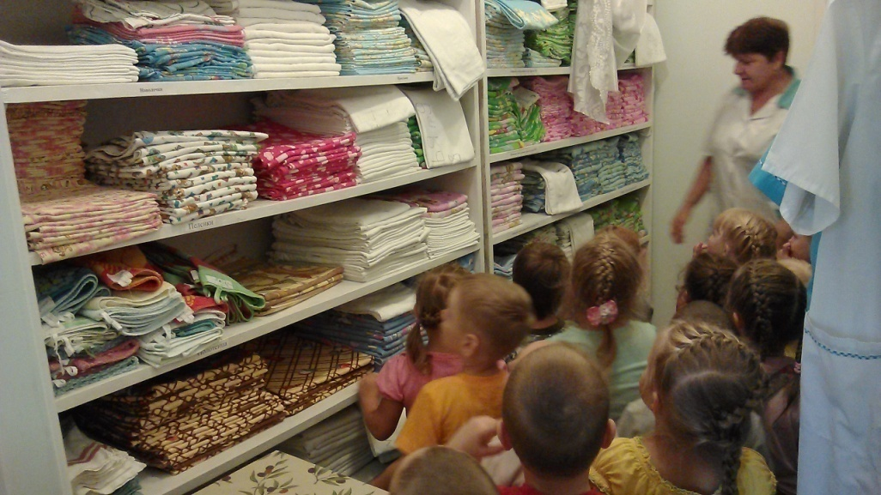

Slide 14
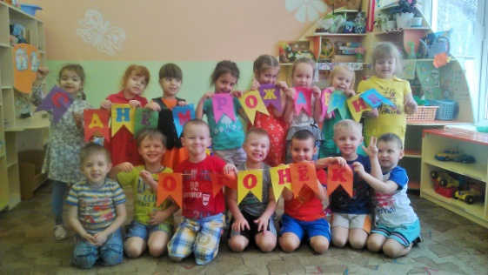
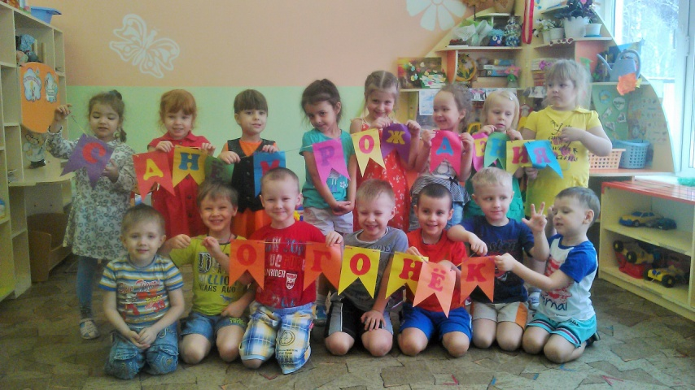
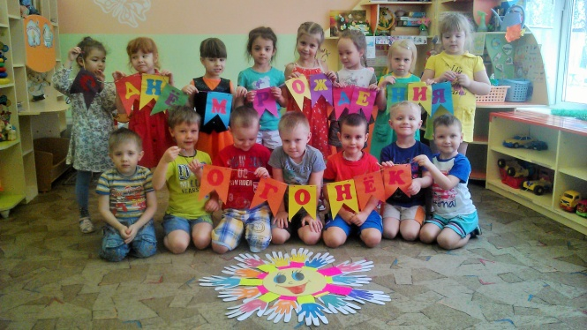
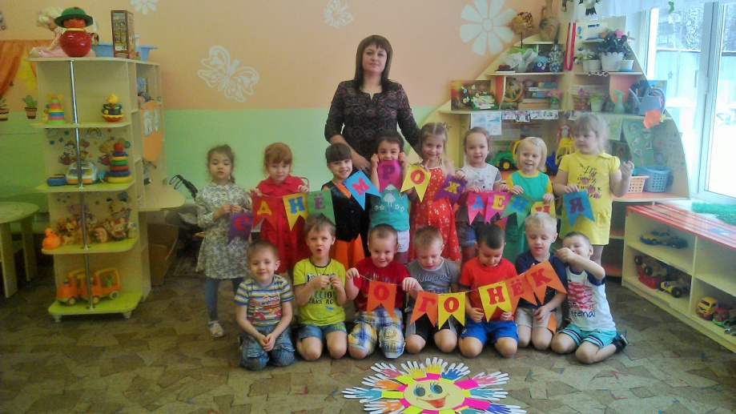
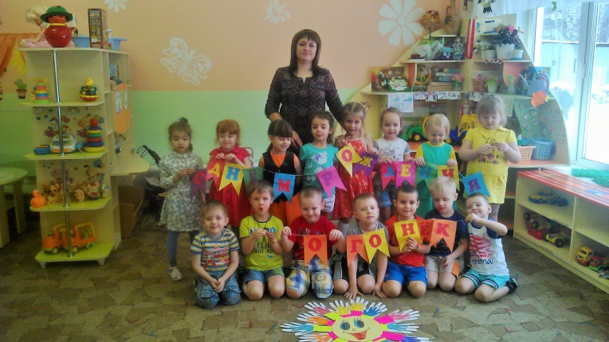
Изготовление праздничной гирлянды.

Slide 15
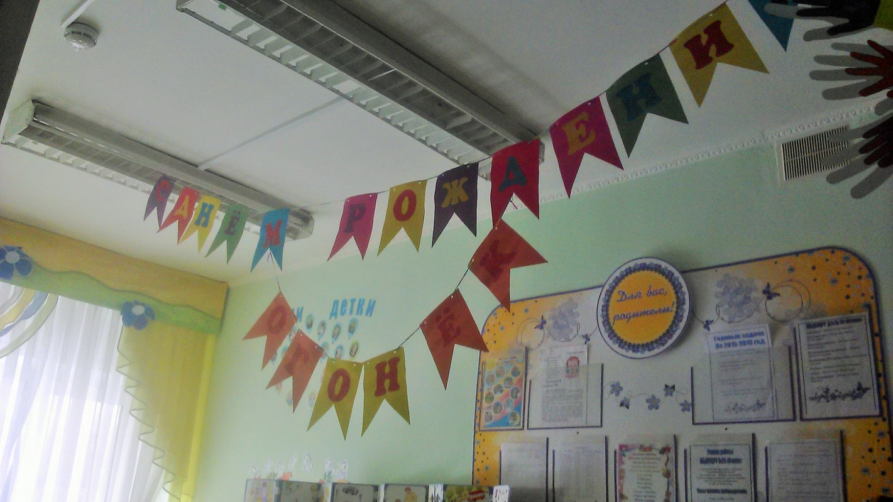
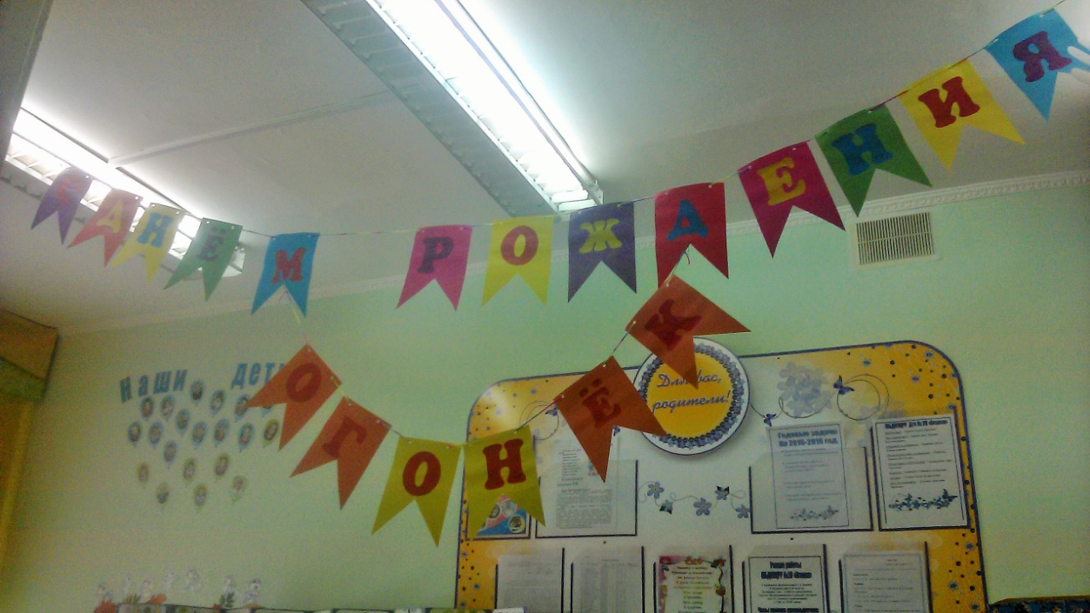

Slide 16
Приложение.
Стихи о детском саде.
Г. Ладонщиков . "Про себя и про ребят".
Солнце скрылось за домами, покидаем детский сад.
Я рассказываю маме про себя и про ребят.
Как мы хором песни пели, как играли в чехарду,
Что мы пили, что мы ели, что читали в детсаду.
Я рассказываю честно и подробно обо всем.
Знаю, маме интересно
Знать о том, как мы живем.
В. Донникова "Утро".
Сосны выстроились в ряд,
Клены под окошком.
Входит солнце в детский сад светлою дорожкой.
Все осмотрит в добрый час по-хозяйски зорко:
Окунется в чистый таз, ляжет на скатерку.
Окна чистые блестят, вымыт пол дощатый.
Просыпайся, детский сад!
Добрый день, ребята!

Slide 17
Беседа с детьми на тему "Кто работает в детском саду?"
Цель:
Расширять и уточнять представления детей о труде сотрудников д/с.
Развивать логическое мышление, способствовать развитию воображения.
Воспитывать уважение к сотрудникам д/с.

Slide 18
Ход беседы.
В нашей стране все маленькие дети ходят в детский сад.
В сад, как знает детвора,
Ходят с самого утра.
И хотели, не хотели,
Нужно быстро встать с постели,
Не скандалить, не кричать и на маму не ворчать.
Что ж такое д/с? Давайте с вами вместе попробуем разобраться.
Вы знаете, для чего нужны д/с? Чтобы дети приходили сюда играть со своими друзьями, когда папы и мамы на работе.
Вы знаете, как называется наш д/с? Скажите, вы его любите?

Slide 19
С.Питиримова "Детский сад"
Я люблю свой детский сад,
В нем полным полно ребят.
Раз, два ,три, четыре, пять
Жаль, что всех не сосчитать.
Может сто их, может двести
Хорошо, когда мы вместе.
-В д/с трудится много людей, для того, чтобы детям было уютно, интересно.
-Вы знаете, кто работает в нашем д/с? (Ответы детей)
-Что делает младший воспитатель? (Приносит нам еду, убирает помещение,моет посуду).
-Моя профессия называется "воспитатель". Знаете, почему она так называется? Правильно, я вас воспитываю. А как я вас воспитываю? Я вас учу одеваться, учу правильно мыть руки, играть.
-Что я еще учу вас делать?
А как трудятся наши повара? Что они делают? (Ответы детей)
-Мы на улице гуляли.
Нагуляли аппетит.
Вкусно повара готовят,
Будешь ты здоров и сыт.

Slide 20
-Но кто же главный в д/с? Это наша заведующая. Ее зовут Лариса Николаевна. Она заботится о том, чтобы у нас была красивая мебель, игрушки и многое другое. А помогает ей наш завхоз Людмила Ивановна.
- Что делает мед.сестра? ( Ответы детей).
- А кто проводит музыкальные занятия, утренники в д/с?
-Как зовут нашего музыкального руководителя?
-Чему мы учимся на музыкальных занятиях?
- Кто из работников д/с учит вас быть ловкими, сильными, учит прыгать, бегать, играть с мячом?
-Давайте подумаем, чья работа важнее и нужнее? (подводим детей к выводу, что одинаково важна и нужна работа каждого человека).
Вы скучаете по д/с, когда уходите домой? Что вы рассказываете дома про д/с?
Детский сад- это ваш второй дом, в котором вы проводите целый день с утра до вечера. Пусть вам здесь будет хорошо, уютно, весело.

Slide 21
Спасибо
за внимание!!!

